Slide 1
Welkom VWO 5.

Slide 2
Agenda:
Overzicht.
Terugblik vorige les.
Het Nash-evenwicht. Opgaves 4.21 t/m 4.24 + 4.56

Slide 3
Overzicht.
Beperkte eigen verantwoordelijkheid.
Scenario’s:
1: Tijdens de les wordt er gewerkt → sommetjes worden nabesproken tijdens de les, geen tot vrijwel geen huiswerk.
2:Tijdens de les is het ‘’gezellig’’ en wordt beperkt gewerkt. → sommetjes worden niet nabesproken tijdens de les, maar de les erna. Er is huiswerk wat de les erna wordt nabesproken.
Tijdens de les is het ‘’gezellig’’ → sommetjes worden niet nabesproken tijdens de les, maar de les erna. Er is huiswerk wat niet is gemaakt → Mevrouw Milder krijgt dat uur gezelschap → de gemiste uitleg en nabespreking van het huiswerk doen we op een ander uur.
Ongezonde mix tussen docent en politieagent.

Slide 4
Telefoongebruik.
Scenario’s:
1: we gaan er verantwoord mee om: de telefoon wordt als rekenmachine of voor het luisteren van muziek gebruikt, er wordt goed gewerkt en de aanwezigheid is niet storend. → ik vind het prima dat de telefoon aanwezig is.
2: we gaan er onverantwoord mee om: De telefoon wordt niet als rekenmachine of voor het luisteren van muziek gebruikt, er wordt niet goed gewerkt, telefoongebruik voor randzaken, aanwezigheid is voor mij storend → ik vind het niet prima dat de telefoon aanwezig is, telefoons blijven in de tas, wanneer ik de telefoon zie neem ik hem in tot einde les.

Slide 5
Het oligopolie:
Aantal aanbieders: een paar (of het overgrootste gedeelte van de markt is in handen van een klein aantal aanbieders)
Type product: kan zowel homogeen als heterogeen).
Geen vrije toe en uittreding: schaalvoordelen en verzonken kosten spelen een belangrijke rol. (minder sprake van octrooien/patenten alleen bij productdifferentiatie)
Doorzichtigheid van de markt: afhankelijk of er heterogene of homogene producten worden aangeboden. Homogeen = doorzichtig, heterogeen = ondoorzichtig.
Invloed op de prijs als individuele aanbieder: redelijk veel.
Wat zie je vaak: of de partijen concurreren met elkaar functioneert als markt van monopolistische concurrentie, of de partijen werken samen functioneert het als een markt van monopolie.

Slide 6
De tabel 4.2 (bladzijde 47)
Wanneer Nike zich aan de afspraak houd en Adidas ook dan?
Krijgen ze beide 13,2 miljoen
Wanneer Nike zich aan de afspraak houd en Adidas niet?
Adidas krijgt 14,8 en Nike krijgt 9,2
Wanneer Adidas zich aan de afspraak houd en Nike niet?
Adidas krijgt 9,2 en Nike krijgt 14,8
Wanneer Adidas zich niet aan de afspraak houd en Nike ook niet?
Beide krijgen 12 miljoen.
Als Nike zich aan de afspraak houd, wat doet Adidas?
Niet aan de afspraak houden (14,8 > dan 13,2)
Als Nike zich niet aan de afspraak houd, wat doet Adidas?
Ook niet aan de afspraak houden (12 > 9,2)

Slide 7
Wat zien we:
Ongeacht de keuze die de ander maakt, er 1 is strategie waarbij je altijd beter af bent, dit noemen we de dominante strategie (in dit geval is dat niet aan de afspraak houden).
De andere speler zal dit ook volgen waardoor de situatie ontstaat waar beide partijen zich niet aan de afspraak houden. Beide spelers kunnen hun situatie niet verbeteren gegeven de keuze van de ander (als de ander zich niet aan de afspraak houd ga je erop achteruit wanneer je zelf wel kiest voor aan de afspraak houden)
Dit noemen we een nash-evenwicht.
Wanneer er een situatie is waar beide spelers beter af zouden zijn (in dit geval beide wel aan de afspraak houden), maar deze situatie niet ontstaat omdat het geen nash-evenwicht is/de dominante strategie ervoor zorgt dat het niet gekozen wordt. Is er sprake van een gevangenne-dillema.

Slide 8
Maak opgave 4.21 en 4.22
8
5
6
7
4
3
1
2
8 minuten de tijd.
Eerder klaar maak opgave 4.23 en 4.24
Eerste 4 minuten zelfstandig aan de slag.

Slide 9
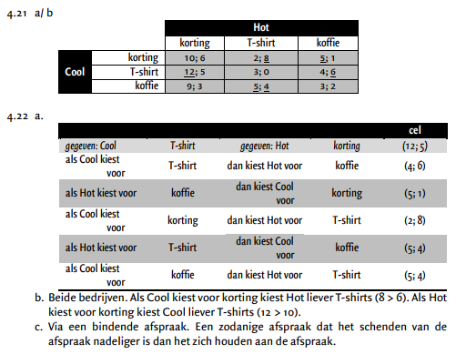

Slide 10
Nash-evenwicht
Het nash-evenwicht is de vorige som was Koffie voor Cool en T-shirt voor Hot.
Namelijk geen van beide partijen kan zijn opbrengst verbeteren gegeven de keuze van de ander.
Cool zijn de alternatieven, 3 voor t-shirts, 2 voor korting, dus blijven ze bij koffie (5) . (als Hot T-shirts kiest)
Hot zijn de alternatieven, 3 voor korting en 2 voor koffie. Dus blijven ze bij T-shirts (4) (als Cool voor koffie kiest).

Slide 11
Maak opgave 4.23 en 4.24
8
5
6
7
4
3
1
2
8 minuten de tijd.
Eerder klaar maak opgave 4.23 en 4.24
Eerste 4 minuten zelfstandig aan de slag.

Slide 12
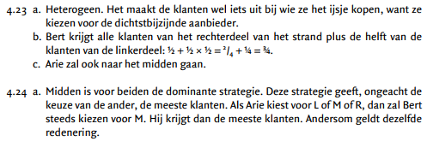


Slide 13
Maak opgave 4.56
12
13
11
10
9
8
5
6
7
4
3
1
2
13 minuten de tijd.
Eerste 6 minuten zelfstandig aan de slag.

Slide 14
